Slide 1


SGB IX im Personalmanagement
Für Personalverantwortliche und Inklusionsbeauftragte des Arbeitgebers
HERZLICH
WILLKOMMEN
  zum Kurs
  SGB IX im Personalmanagement
  Für Personalverantwortliche und
  Inklusionsbeauftragte des Arbeitgebers
  am 12.09.2023
  im HessenChemie Campus
  Es begrüßen Sie Dr. Tanja Zugschwerdt und Oliver Kurs
Notes:
1

Slide 2

VORSTELLUNG
EINFÜHRUNG
E
  Name
  Betrieb/Dienststelle
  Funktion
  Anzahl der (schwerbehinderten) Beschäftigten, Beschäftigungsquote
  Schwerbehindertenvertretung vorhanden?
  Inklusionsvereinbarung/Betriebliches Eingliederungsmanagement (BEM)?
  Motivation

Slide 3
DER KURS IM ÜBERBLICK
EINFÜHRUNG
E
Einführung
T1 Begriffsbestimmungen
T2 Aufgaben und Rechte IBAG und SBV
T3 Ausgleichsabgabe
T4 Einstellung schwerbehinderter Menschen
T5 Unterstützung bei Beschäftigung
T6 Beendigung von Arbeitsverhältnissen
Abschluss

Slide 4
DAVON HABEN SIE SICHER
NOCH NIE ETWAS GEHÖRT:
EINFÜHRUNG
E
    Schwerbehinderte Menschen sind nicht ausreichend belastbar.
    Sie bekommen Zusatzurlaub und sind dadurch teurer.
    Schwerbehinderten Menschen kann man nicht kündigen.
    Schwerbehinderte Menschen sind öfter und länger krank.
    Sie sind nicht überall einsetzbar.
    Sie haben nicht die erforderliche Qualifikation.
    Die besondere Ausstattung der Arbeitsplätze ist so teuer.
    Bei Problemen stehe ich allein da.

Slide 5


INKLUSION
EINFÜHRUNG
E
Die gesellschaftlichen Voraussetzungen werden geschaffen,
dass behinderte Menschen in allen Bereichen der Gesellschaft
teilhaben können, ohne darum kämpfen zu müssen.
Integration
Inklusion

Slide 6

ZIELE DES KURSES
EINFÜHRUNG
E
    Service und Leistungen des Integrationsamtes für Arbeitgeber kennenlernen
    Rechtliche Regelungen in der betrieblichen Praxis anwenden
    Zusammenarbeit mit den betrieblichen Interessenvertretern verbessern
    Erfahrungsaustausch

Slide 7

DER KURS IM ÜBERBLICK
BEGRIFFSBESTIMMUNGEN
T1
Einführung
T 1 Begriffsbestimmungen
T 2 Aufgaben und Rechte IBAG und SBV
T 3 Ausgleichsabgabe
T 4 Einstellung schwerbehinderter Menschen
T 5 Unterstützung bei Beschäftigung
T 6 Beendigung von Arbeitsverhältnissen
Abschluss

Slide 8
BEGRIFFSBESTIMMUNG „BEHINDERT“
BEGRIFFSBESTIMMUNGEN
T1
Nach § 2 Abs. 1 SGB IX sind Menschen mit Behinderung …
… Personen, die körperliche, seelische, geistige oder Sinnesbeeinträchtigungen haben …
… die in Wechselwirkung mit einstellungs- und umweltbedingten Barrieren …
§
… mit hoher Wahrscheinlichkeit länger als sechs Monate von dem für das Lebensalter typischen Zustand abweichen …
… und daher an der gleichberechtigten Teilhabe an der Gesellschaft mit hoher Wahrscheinlichkeit gehindert sind.

Slide 9
SCHWERBEHINDERTE UND GLEICHGESTELLTE BEHINDERTE MENSCHEN
BEGRIFFSBESTIMMUNGEN
T1
Schwerbehinderte
Menschen
Gleichgestellte
behinderte Menschen
    Anerkennung durch
    Versorgungsverwaltung
    Grad der Behinderung
    mindestens 50
    Unabhängig
    vom Arbeitsleben
    Grad der Behinderung
    30 oder 40
    Gleichstellung durch
    Agentur für Arbeit
    Zur Erlangung oder Sicherung eines geeigneten Arbeitsplatzes

Slide 10
SCHWERBEHINDERTE UND GLEICHGESTELLTE BEHINDERTE MENSCHEN
BEGRIFFSBESTIMMUNGEN
T1
Schwerbehinderte
Menschen
§
Gleichgestellte
behinderte Menschen
Rechte, zum Beispiel:
    Keine Benachteiligung
    Behinderungsgerechter
    Arbeitsplatz
    Zusatzurlaub
    Befreiung von Mehrarbeit
    Teilzeitbeschäftigung
    Kündigungsschutz
Gleiche Rechte wie
schwerbehinderte Menschen
außer:
    Zusatzurlaub
    Vorzeitige Altersrente

Slide 11
DER KURS IM ÜBERBLICK
AUFGABEN UND RECHTE IBAG UND SBV
T2
Einführung
T 1 Begriffsbestimmungen
T 2 Aufgaben und Rechte IBAG und SBV
T 3 Ausgleichsabgabe
T 4 Einstellung schwerbehinderter Menschen
T 5 Unterstützung bei Beschäftigung
T 6 Beendigung von Arbeitsverhältnissen
Abschluss

Slide 12
INKLUSIONSBEAUFTRAGTER DES ARBEITGEBERS (IBAG) § 181 SGB IX
AUFGABEN UND RECHTE IBAG UND SBV
T2
    Verantwortliche Vertretung in Angelegenheiten
    schwerbehinderter und gleichgestellter behinderter Menschen
    Achtet darauf, dass dem Arbeitgeber obliegende
    Pflichten erfüllt sind
    IBAG und Arbeitgeber sollen grundsätzlich verschiedene
    Personen sein (wünschenswert)
    In der Praxis regelmäßig in der Personalverwaltung beschäftigt
    Empfehlenswert  Personalleitung

Slide 13
INKLUSIONSBEAUFTRAGTER DES ARBEITGEBERS (IBAG)
Auswahl und Bestellung
AUFGABEN UND RECHTE IBAG UND SBV
T2
Der IBAG sollte
    selbst schwerbehinderter Mensch sein
    Kenntnisse über Betrieb und Beschäftigte haben
    Kenntnisse zum Schwerbehindertenrecht haben
    Vertretungsbefugnisse besitzen (siehe verantwortliche Vertretung)
Einseitige Willenserklärung des Arbeitgebers
verbunden mit Bevollmächtigung zur Vertretung (§ 167 BGB)

Slide 14
INKLUSIONSBEAUFTRAGTER DES ARBEITGEBERS (IBAG)
Aufgaben (1/2)
AUFGABEN UND RECHTE IBAG UND SBV
T2
Aufgaben sind gesetzlich nicht klar definiert
    Enge Zusammenarbeit mit
      Arbeitgeber
      Schwerbehindertenvertretung (SBV)
      Betriebsrat oder Personalrat
    Koordinierungsauftrag des Integrationsteams zur innerbetrieblichen Eingliederung
      Einzelmaßnahmen
      Entwicklung langfristiger Maßnahmen (z. B. BEM)

Slide 15
INKLUSIONSBEAUFTRAGTER DES ARBEITGEBERS (IBAG)
Aufgaben (2/2)
AUFGABEN UND RECHTE IBAG UND SBV
T2
    Ansprechpartner für schwerbehinderte Menschen (sbM)
    Erfüllung der Pflichtquote
      Insbesondere Besetzung freier Stellen mit besonders betroffenen behinderten Menschen
    Bevorzugte Berücksichtigung sbM bei beruflicher Weiterbildung
    Erhaltung/Verbesserung der Arbeitsplätze für sbM

Slide 16
SCHWERBEHINDERTENVERTRETUNG (SBV)
Aufgaben
AUFGABEN UND RECHTE IBAG UND SBV
T2
    Eingliederung fördern
    Interessen vertreten
    Schwerbehinderte Menschen beraten
    Unterstützung bei Antragstellung
    Maßnahmen beantragen
    Überwachung gesetzlicher Regelungen

Slide 17
SCHWERBEHINDERTENVERTRETUNG (SBV)
Rechte
AUFGABEN UND RECHTE IBAG UND SBV
T2
    Information und Anhörung
    Beteiligung bei der Besetzung freier Arbeitsplätze
    Teilnahme an Besprechungen, Sitzungen und Ausschüssen
    Beantragung präventiver Maßnahmen
    Aussetzung von Beschlüssen
    Mitwirkung im Kündigungsschutzverfahren

Slide 18
SCHWERBEHINDERTENVERTRETUNG (SBV)
Rechtsstellung
AUFGABEN UND RECHTE IBAG UND SBV
T2
    Ehrenamt
    Keine Benachteiligung
    Rechtsstellung wie Betriebsrat oder Personalrat
    Freistellung
    Schulungsanspruch auch für erste/n Stellvertreter

Slide 19
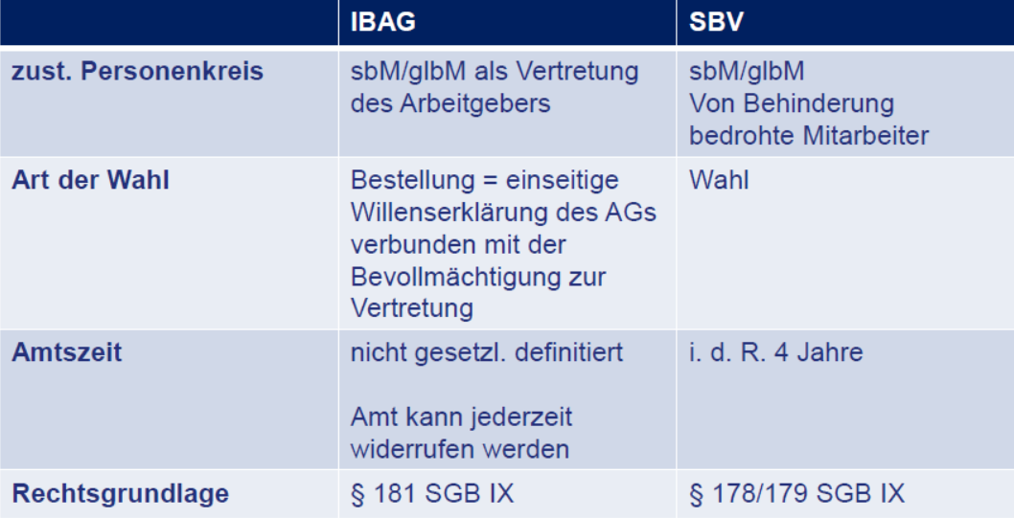
AUFGABEN UND RECHTE IBAG UND SBV
T2

Slide 20
AUFGABEN UND RECHTE IBAG UND SBV
T2
Stellen Sie bitte gegenüber,
was die Beratungs- und Betreuungsfelder der Inklusionsbeauftragten und
was die der Vertrauensperson der schwerbehinderten Menschen sind?

Slide 21
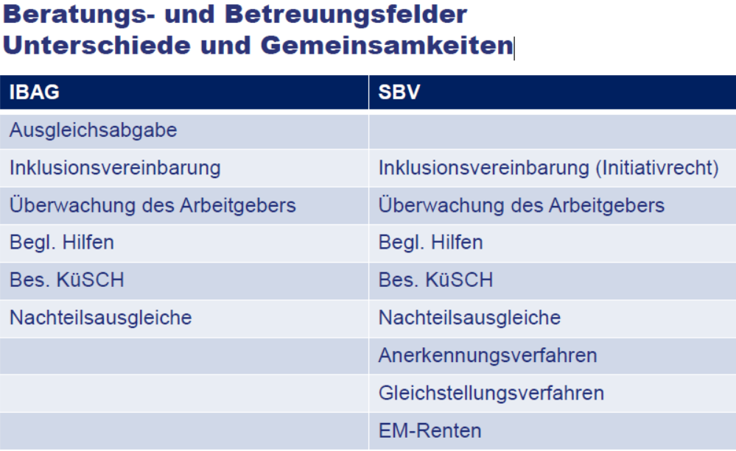

AUFGABEN UND RECHTE IBAG UND SBV
T2

Slide 22
DER KURS IM ÜBERBLICK
AUSGLEICHSABGABE
T3
Einführung
T 1 Begriffsbestimmungen
T 2 Aufgaben und Rechte IBAG und SBV
T 3 Ausgleichsabgabe
T 4 Einstellung schwerbehinderter Menschen
T 5 Unterstützung bei Beschäftigung
T 6 Beendigung von Arbeitsverhältnissen
Abschluss

Slide 23

AUSGLEICHSABGABE
Erhebung
AUSGLEICHSABGABE
T3
Arbeitgeber
mit mindestens
20 Arbeitsplätzen
Beschäftigung
von wenigstens 5 % schwerbehinderten
Menschen

Slide 24

AUSGLEICHSABGABE
Staffelung
AUSGLEICHSABGABE
T3
Berechnung auf jahresdurchschnittlicher Beschäftigungsquote
in EUR pro Monat je unbesetzten Pflichtarbeitsplatz (ab Erhebungsjahr 2021)
Derzeit wird vom Gesetzgeber darüber beraten, für Arbeitgeber
mit einer Quote von 0% den Betrag auf 720 € anzuheben

Slide 25
AUSGLEICHSABGABE
Einsparmöglichkeiten (1/2)
AUSGLEICHSABGABE
T3
Mehrfachanrechnung
kraft Gesetzes
(2 Pflichtarbeitsplätze)
    Schwerbehinderte Auszubildende
    Beschäftigung im ersten Jahr nach der Ausbildung
    Betriebliche Ausbildung im Sinne des § 35 Abs. 2 SGB IX
Mehrfachanrechnung durch die Agentur für Arbeit
(max. 3 Pflichtarbeitsplätze)
    Besonders betroffene behinderte Menschen
    Beschäftigung im Anschluss an die Werkstatt für behinderte Menschen
    Gesetzlich doppelt Angerechnete

Slide 26
AUSGLEICHSABGABE
Einsparmöglichkeiten (2/2)
AUSGLEICHSABGABE
T3
Lieferaufträge
  an
    Werkstätten für behinderte Menschen
    und Blindenwerkstätten …
Beschäftigung
    schwerbehinderter und
    gleichgestellter behinderter Menschen

Slide 27
DER KURS IM ÜBERBLICK
EINSTELLUNG SCHWERBEHINDERTER MENSCHEN
T4
Einführung
T 1 Begriffsbestimmungen
T 2 Aufgaben und Rechte IBAG und SBV
T 3 Ausgleichsabgabe
T 4 Einstellung schwerbehinderter Menschen
T 5 Unterstützung bei Beschäftigung
T 6 Beendigung von Arbeitsverhältnissen
Abschluss

Slide 28
EINSTELLUNGSVERFAHREN § 164 (1) SGB IX
EINSTELLUNG SCHWERBEHINDERTER MENSCHEN
T4
    Prüfungspflicht unter Beteiligung der SBV und Anhörung des BR/Personalrat § 155 Abs. 2 SGB IX
    Einschaltung der Agentur für Arbeit § 164 Abs. 1 SGB IX
    Unterrichtung der SBV und des BR/PR über Bewerbung/ Vermittlungsvorschläge § 164 Abs. 1 S. 4 SGB IX
    Zuleitung der Bewerbungsunterlagen an die Schwerbehindertenvertretung § 178 Abs. 2 S. 4 SGB IX
    Einladung der SBV zum Vorstellungsgespräch § 178 Abs. 2 S. 4 SGB IX
    Ggf. Erörterungsverfahren gem. § 164 Abs. 1 S. 7 SGB IX

Slide 29
BENACHTEILIGUNGSVERBOT (AGG)
EINSTELLUNG SCHWERBEHINDERTER MENSCHEN
T4
Arbeitgeber dürfen schwerbehinderte Menschen wegen ihrer Behinderung nicht benachteiligen …
… bei der Begründung des Beschäftigungsverhältnisses …
… beim beruflichen Aufstieg …
§
… bei einer Weisung …
… bei einer Kündigung.

Slide 30
KEINE BENACHTEILIGUNG
EINSTELLUNG SCHWERBEHINDERTER MENSCHEN
T4
Unterschiedliche Behandlung (§ 8AGG) ist zulässig, wenn …
… die auszuübende Tätigkeit wesentliche und entscheidende Anforderungen an die
körperliche Funktion,
geistige Fähigkeit oder
seelische Gesundheit
stellt, die der schwerbehinderte Mensch im konkreten Fall nicht erfüllen kann.

Slide 31
BEWERBERAUSWAHL
EINSTELLUNG SCHWERBEHINDERTER MENSCHEN
T4
Die unternehmerische Entscheidungsfreiheit
wird nicht eingeschränkt.

Slide 32
NEUE ARBEITS- UND AUSBILDUNGSPLÄTZE
EINSTELLUNG SCHWERBEHINDERTER MENSCHEN
T4
    Beteiligung an den Investitionskosten (behinderungsunabhängig) § 15 SchwbAV
    Zuschüsse zu Ausbildungs- und Prüfungsgebühren
    HePAS

Slide 33
DER KURS IM ÜBERBLICK
UNTERSTÜTZUNG BEI BESCHÄFTIGUNG
T5
Einführung
T 1 Begriffsbestimmungen
T 2 Aufgaben und Rechte IBAG und SBV
T 3 Ausgleichsabgabe
T 4 Einstellung schwerbehinderter Menschen
T 5 Unterstützung bei Beschäftigung
T 6 Beendigung von Arbeitsverhältnissen
Abschluss

Slide 34
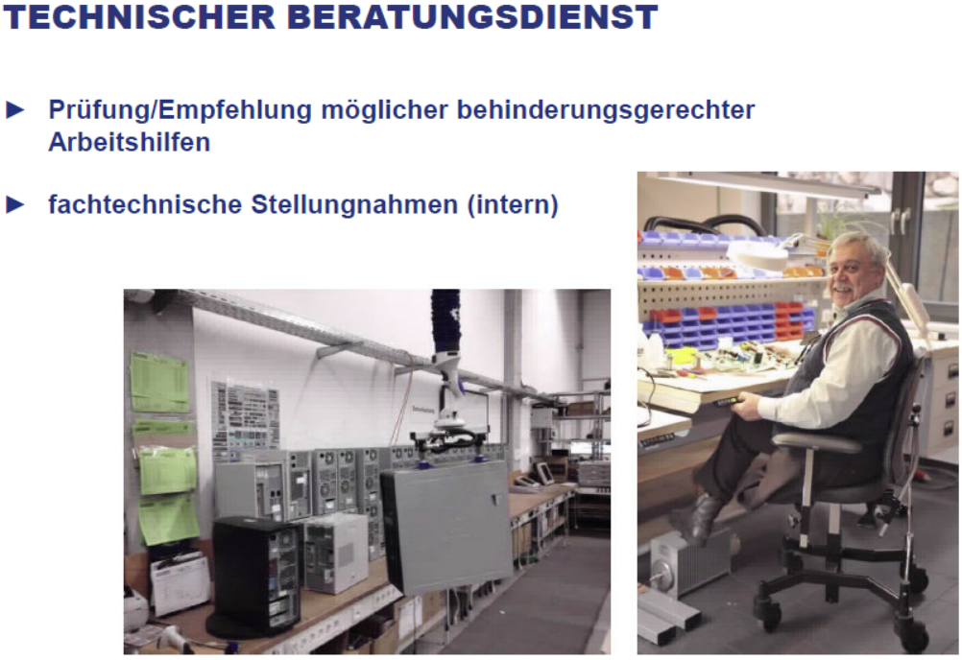
UNTERSTÜTZUNG BEI BESCHÄFTIGUNG
T5

Slide 35
TECHNISCHER BERATUNGSDIENST
UNTERSTÜTZUNG BEI BESCHÄFTIGUNG
T5
    Beratung bei Beschaffung technischer Arbeitshilfen und behinderungsgerechter Maschinen
    Planung und Begleitung von Umbauten
    Behinderungsgerechte Organisation von Arbeitsabläufen
    Suche nach alternativen Arbeitsplätzen
    Fachtechnische Stellungnahmen

Slide 36
INTEGRATIONSFACHDIENST (IFD)
UNTERSTÜTZUNG BEI BESCHÄFTIGUNG
T5
    Begleitung am Arbeitsplatz
    Vermittlung bei Konflikten
    Krisenintervention
    Unterstützung bei Antragstellung
    Information für Vorgesetzte und Kollegen

Slide 37
BERATUNGSANGEBOT INTEGRATIONSAMT
UNTERSTÜTZUNG BEI BESCHÄFTIGUNG
T5
    Beratung von Arbeitgebern, betrieblichen Aufgabenträgern und schwerbehinderten Menschen bei Problemen im Arbeitsleben und der behinderungsgerechten Gestaltung von Arbeitsplätzen. Ansprechpartner ist der zuständige Sachbearbeiter beim Integrationsamt.
    Aufklärungs-, Schulungs- und Bildungsmaßnahmen

Slide 38
EINHEITLICHE ANSPRECHSTELLEN
UNTERSTÜTZUNG BEI BESCHÄFTIGUNG
T5
    Arbeitgeber proaktiv ansprechen, beraten und für die Ausbildung, Einstellung und Beschäftigung gewinnen
    unabhängige Beratung und Unterstützung für Anträge bei den zuständigen gesetzlichen Leistungsträgern
    Einrichtung der „Einheitlichen Ansprechstellen für Arbeitgeber“ ab 2022
    Je nach Bundesland bei unterschiedlichen Trägern angesiedelt
    Unterstützung bei Antragstellung

Slide 39
BEGLEITENDE HILFE IM ARBEITSLEBEN
Ziele
UNTERSTÜTZUNG BEI BESCHÄFTIGUNG
T5
    Ausgleich behinderungsbedingter Nachteile im Arbeitsleben
    Für Arbeitgeber und schwerbehinderte Menschen akzeptable und individuelle Lösungen
      Technisch und organisatorisch realisierbar
      Mit finanzieller Unterstützung

Slide 40
BEGLEITENDE HILFE IM ARBEITSLEBEN
Lösungen
UNTERSTÜTZUNG BEI BESCHÄFTIGUNG
T5
Individuelle Unterstützung, Begleitung und Betreuung ist das Kernstück der Begleitenden Hilfe im Arbeitsleben.
Beratungsangebot
    Analyse der Organisation der Arbeitsabläufe
    Ermittlung des Handlungsbedarfs
    Betriebswirtschaftlich sinnvolle Lösungen für Arbeitsplätze

Slide 41
BEGLEITENDE HILFE IM ARBEITSLEBEN
Voraussetzungen
UNTERSTÜTZUNG BEI BESCHÄFTIGUNG
T5
    Antragstellung vor Auftragserteilung
    Förderhöhe bis zu den notwendigen Kosten unter Berücksichtigung des wirtschaftlichen Vorteils des Arbeitgebers
    Ggf. Arbeitsplatzbindung

Slide 42
LEISTUNGEN AN ARBEITGEBER
Arbeits- und Ausbildungsplätze
UNTERSTÜTZUNG BEI BESCHÄFTIGUNG
T5
Förderfähige Maßnahmen
    Behinderungsgerechte Einrichtung und Unterhaltung der Arbeitsstätten
    Ausstattung mit technischen Arbeitshilfen
    Ausbildung
    Ersatzbeschaffung, Anpassung an technische Weiterentwicklung

Slide 43
LEISTUNGEN AN ARBEITGEBER
Außergewöhnliche Belastungen (1/4)
UNTERSTÜTZUNG BEI BESCHÄFTIGUNG
T5
Personelle
Unterstützung
Behinderungsbedingte Leistungseinschränkung
  €
    zur Unterweisung
    zur arbeitsbegleitenden Betreuung
    für Handreichungen
    liegt vor, wenn die Leistung wesentlich und nicht nur vorübergehend unter der Normalleistung vergleich-barer nicht behinderter Arbeitnehmer liegt

Slide 44
LEISTUNGEN AN ARBEITGEBER
Außergewöhnliche Belastungen (2/4)
UNTERSTÜTZUNG BEI BESCHÄFTIGUNG
T5
Definition
Überdurchschnittlich hoch sind die Belastungen, wenn
    eine personelle Unterstützung von mindestens
    60 Minuten/Tag erforderlich ist.
    die Arbeitsleistung mindestens um
    30 % geringer ist als die Normalleistung.

Slide 45
LEISTUNGEN AN ARBEITGEBER
Außergewöhnliche Belastungen (3/4)
UNTERSTÜTZUNG BEI BESCHÄFTIGUNG
T5
Die Höhe der Leistung
    soll im angemessenen Verhältnis zum Bruttojahreseinkommen stehen, einschl. AG-Anteil zur Gesamtsozialversicherung

Slide 46
LEISTUNGEN AN ARBEITGEBER
Außergewöhnliche Belastungen (4/4)
UNTERSTÜTZUNG BEI BESCHÄFTIGUNG
T5
Dauer
    Zeitlich befristet, Anschlussbewilligung ist möglich
    Leistungen auch bei Abwesenheit des schwerbehinderten Menschen, solange der Arbeitgeber Entgeltleistungen erbringt
    Einstellung der Leistung bei Beendigung
    des Arbeitsverhältnisses

Slide 47
LEISTUNGEN AN SCHWERBEHINDERTE MENSCHEN
UNTERSTÜTZUNG BEI BESCHÄFTIGUNG
T5
Zum Beispiel
Technische Arbeitshilfen
Teilnahme an Maßnahmen zur Erhaltung und Erweiterung beruflicher Kenntnisse und Fertigkeiten
Kostenersatz einer notwendigen Arbeitsassistenz

Slide 48
ENTSCHEIDUNGSKRITERIEN DES INTEGRATIONSAMTES
UNTERSTÜTZUNG BEI BESCHÄFTIGUNG
T5
Einzelfallprinzip
Beschäftigungsquote
Kausalität
Angemessenheit
Wirtschaftlichkeit

Slide 49
ABLAUF EINER FÖRDERMASSNAHME (1/3)
UNTERSTÜTZUNG BEI BESCHÄFTIGUNG
T5
  Schwierigkeiten am Arbeitsplatz
  betriebs-, personen- oder verhaltensbedingt
  ▼
  Arbeitgeber schaltet SBV, BR/PR und Integrationsamt ein
  Initiativrecht der Vertrauensperson
  ▼
  Entwicklung eines gemeinsamen Lösungsvorschlags
  Integrationsamt stellt finanzielle Hilfen in Aussicht
  ▼

Slide 50
ABLAUF EINER FÖRDERMASSNAHME (2/3)
UNTERSTÜTZUNG BEI BESCHÄFTIGUNG
T5
  Antragstellung
  durch Arbeitgeber
  ▼
  Arbeitsbewilligung/Bescheid
  durch das Integrationsamt
  ▼
  Realisierung
  durch den Arbeitgeber
  ▼

Slide 51
ABLAUF EINER FÖRDERMASSNAHME (3/3)
UNTERSTÜTZUNG BEI BESCHÄFTIGUNG
T5
  Vorlage der Unterlagen wie im Bewilligungsbescheid
  gefordert (z. B. Sicherheiten, Rechnungen)
  ▼
  Integrationsamt zahlt
  die finanzielle Hilfe aus
  ▼
  Integrationsamt kontrolliert
  den Erfolg/die Verwendung
  ■

Slide 52
BETRIEBLICHES EINGLIEDERUNGSMANAGEMENT (BEM)
UNTERSTÜTZUNG BEI BESCHÄFTIGUNG
T5
    Konkretisierung der Prävention bei personenbedingter/ krankheitsbedingter Gefährdung des Arbeitsverhältnisses
    Ziele
      Arbeitsunfähigkeit überwinden
      Vorbeugen von neuer Arbeitsunfähigkeit
      Rehabilitation vor Entlassung
      Frühverrentung vermeiden

Slide 53
BETRIEBLICHES EINGLIEDERUNGSMANAGEMENT (BEM)
UNTERSTÜTZUNG BEI BESCHÄFTIGUNG
T5
  Umsetzung aller Maßnahmen, um Beschäftigte mit gesundheitlichen Problemen oder Behinderung dauerhaft an einem geeigneten Arbeitsplatz einzusetzen
§
    Gesetzesbegründung
    „Durch die gemeinsame Anstrengung aller Beteiligten soll ein betriebliches Eingliederungsmanagement geschaffen werden,
    das durch geeignete Gesundheitsprävention das Arbeitsverhältnis dauerhaft sichert.“

Slide 54
BETRIEBLICHES EINGLIEDERUNGSMANAGEMENT (BEM)
UNTERSTÜTZUNG BEI BESCHÄFTIGUNG
T5
Voraussetzungen
    sechs Wochen Arbeitsunfähigkeit
      Lang andauernde Krankheit
      Häufige Kurzzeiterkrankungen
    Nur mit Zustimmung und Beteiligung der betroffenen Person (Selbstbestimmungsrecht)
    Datenschutz (Art und Umfang der erhobenen und verwendeten Daten)

Slide 55
BETRIEBLICHES EINGLIEDERUNGSMANAGEMENT (BEM)
UNTERSTÜTZUNG BEI BESCHÄFTIGUNG
T5
Initiative
    Arbeitgeber:
    Rechtliche Verpflichtung zum BEM
    Wächterfunktion des BR/PR und bei schwerbehinderten Menschen durch die Schwerbehindertenvertretung (SBV)

Slide 56
BETRIEBLICHES EINGLIEDERUNGSMANAGEMENT (BEM)
UNTERSTÜTZUNG BEI BESCHÄFTIGUNG
T5
Innerbetriebliches Integrationsteam
    Personalabteilung
    Betriebsrat/Personalrat
    Schwerbehindertenvertretung
    Betriebsarzt
    Fachkraft für Arbeitssicherheit

Slide 57
BETRIEBLICHES EINGLIEDERUNGSMANAGEMENT (BEM)
UNTERSTÜTZUNG BEI BESCHÄFTIGUNG
T5
Kooperation mit externen Partnern
    Rentenversicherungsträger
    Berufsgenossenschaften
    Krankenkassen
    Integrationsamt
    Agentur für Arbeit
    Integrationsfachdienst
    Rehabilitationskliniken
    Einrichtungen zur
    beruflichen Rehabilitation
    Hausarzt/Facharzt
    Einheitliche Ansprechstellen

Slide 58
BETRIEBLICHES EINGLIEDERUNGSMANAGEMENT (BEM) – das Verfahren
UNTERSTÜTZUNG BEI BESCHÄFTIGUNG
T5
Betroffene Person
  6 Wochen arbeitsunfähig innerhalb eines Jahres (wiederholt oder an einem Stück)
Weitere Beteiligte
    SBV
    BR/PR
    Betriebsarzt
  Arbeitgeber klärt mit Zustimmung und Beteiligung der betroffenen Person
  Arbeitgeber
  zieht hinzu
ZIELE
    Beseitigung der Arbeitsunfähigkeit
    Vermeidung neuer Arbeitsunfähigkeit
    Dauerhafte Sicherung des Arbeitsverhältnisses
Gemeinsame
Servicestelle
    Integrationsamt
    IFD

Slide 59
PRÄVENTION – CHANCEN NUTZEN
UNTERSTÜTZUNG BEI BESCHÄFTIGUNG
T5
Arbeits- und Gesundheits-schutz
Betriebliches Eingliederungs- management
Gesundheits-
förderung
Prävention
Arbeitsfähigkeit erhalten
Arbeitsfähigkeit wiederherstellen
Arbeitsfähigkeit fördern
Chance

Slide 60
PRÄVENTION – BEI SCHWIERIGKEITEN
UNTERSTÜTZUNG BEI BESCHÄFTIGUNG
T5
Arbeitsverhältnis gefährdet
    Personenbedingt
    Verhaltensbedingt
    Betriebsbedingt
Beteiligte
    SBV
    BR/PR
    Integrationsamt
    IFD
  Arbeitgeber
  schaltet ein
ZIEL
  Beseitigung der Schwierigkeiten und dauerhafte Sicherung des Arbeitsverhältnisses

Slide 61
DER KURS IM ÜBERBLICK
BEENDIGUNG VON ARBEITSVERHÄLTNISSEN
T6
Einführung
T 1 Begriffsbestimmungen
T 2 Aufgaben und Rechte IBAG und SBV
T 3 Ausgleichsabgabe
T 4 Einstellung schwerbehinderter Menschen
T 5 Unterstützung bei Beschäftigung
T 6 Beendigung von Arbeitsverhältnissen
Abschluss

Slide 62
ALLGEMEINER/BESONDERER KÜNDIGUNGSSCHUTZ (1/4)
BEENDIGUNG VON ARBEITSVERHÄLTNISSEN
T6
Allgemeiner
Kündigungsschutz
Besonderer
Kündigungsschutz
⧫ 
Kündigungsschutzgesetz
(KSchG)
Schwerbehindertenrecht
(SGB IX Teil 3)
Für alle Arbeitnehmer
Für schwerbehinderte und gleichgestellte Arbeitnehmer
Sofern das Arbeitsverhältnis länger als 6 Monate besteht
In Betrieben mit mehr als
5/10 Arbeitnehmern
Unabhängig von der Zahl der Arbeitnehmer
Kündigung nach Anhörung des BR/PR
Erst nach Zustimmung
des Integrationsamtes

Slide 63
ALLGEMEINER/BESONDERER KÜNDIGUNGSSCHUTZ (2/4)
BEENDIGUNG VON ARBEITSVERHÄLTNISSEN
T6
Ordentliche Kündigung
ZUSTIMMUNG
ERFORDERLICH
Außerordentliche Kündigung
Änderungskündigung
Sonderfall: Beendigung wegen Erwerbsminderung

Slide 64
ALLGEMEINER/BESONDERER KÜNDIGUNGSSCHUTZ (3/4)
BEENDIGUNG VON ARBEITSVERHÄLTNISSEN
T6
Kündigung durch den schwerbehinderten Arbeitnehmer
ZUSTIMMUNG
NICHT
ERFORDERLICH
Einvernehmliche Beendigung (Aufhebungsvertrag)
Befristeter Vertrag (Zeitvertrag, auflösende Bedingung)

Slide 65
ALLGEMEINER/BESONDERER KÜNDIGUNGSSCHUTZ (4/4)
BEENDIGUNG VON ARBEITSVERHÄLTNISSEN
T6
Kündigung innerhalb von
6 Monaten
ZUSTIMMUNG
NICHT
ERFORDERLICH
Entlassung aus Witterungs-gründen (mit Wiedereinstellungs-zusage)
Entlassung aus besonderen
Beschäftigungsverhältnissen
Kündigung ohne Einwendungen der betroffenen älteren sbM bei bestehendem Sozialplan

Slide 66
KÜNDIGUNGSSCHUTZVERFAHREN
BEENDIGUNG VON ARBEITSVERHÄLTNISSEN
T6
AG Kündigungsabsicht
Information SBV § 178 (2) SGB IX und BR/PR
Antrag auf Zustimmung
Integrationsamt ermittelt
Kündigungsverhandlung
Ggf. Expertenanhörung
Gütliche Einigung/Entscheidung Integrationsamt

Slide 67
DIE ENTSCHEIDUNG DES
INTEGRATIONSAMTES
BEENDIGUNG VON ARBEITSVERHÄLTNISSEN
T6
    Prüfung Zusammenhang
    Kündigungsgrund   Behinderung
      Betriebsbedingt
      Personenbedingt
      Verhaltensbedingt
    Wenn ein behinderungsbedingter Zusammenhang besteht,
    hat das Integrationsamt größeren Ermessensspielraum.
    Entscheidung i. d. R. nach freiem Ermessen

Slide 68
ERMESSENSEINSCHRÄNKUNG
BEENDIGUNG VON ARBEITSVERHÄLTNISSEN
T6
    Bei vielen betriebsbedingten Kündigungen (Betriebsauflösungen oder Insolvenz, wenn bestimmte Kriterien erfüllt sind)
    Bei Änderungskündigungen, wenn ein angemessener und zumutbarer Arbeitsplatz angeboten wird
    Bei außerordentlichen Kündigungen, wenn kein Zusammenhang zur Behinderung besteht

Slide 69
BETRIEBSBEDINGTE KÜNDIGUNG
BEENDIGUNG VON ARBEITSVERHÄLTNISSEN
T6
    Bei unternehmerischen Entscheidungen prüft das Integrationsamt die Offensichtlichkeit und ob eine Umsetzung auf einen anderen Arbeitsplatz zumutbar ist.
    Ermessen ist eingeschränkt bei
      wesentlicher Betriebseinschränkung
      Betriebsstilllegung
      Insolvenzverfahren

Slide 70
VERHALTENSBEDINGTE KÜNDIGUNG
BEENDIGUNG VON ARBEITSVERHÄLTNISSEN
T6
Beispiel
Mit Zusammen-hang zur Behinderung
    Hohe Zumutbarkeitsgrenze für den Arbeitgeber
    (Rehabilitationsmaßnahmen, Betreuung durch IFD …)
    Fehlverhalten aufgrund psychischer Erkrankung
Ohne Zusammen-hang zur Behinderung
    Zumutbarkeit für den Arbeitgeber gering
    Keine Besserstellung gegenüber nicht behinderten Menschen
    Ggf. vorherige Abmahnung erforderlich
    Oberschenkel-amputierter begeht Diebstahl

Slide 71
PERSONENBEDINGTE KÜNDIGUNG
BEENDIGUNG VON ARBEITSVERHÄLTNISSEN
T6
    In der Regel mit Zusammenhang zur Behinderung
    Entscheidung nach freiem Ermessen
    Beispiel: behinderungsbedingte Fehlzeiten
    Überprüfung der Zumutbarkeit für den Arbeitgeber
      Höhe der Fehlzeiten
      Erheblichkeit der betrieblichen Belastungen
      Zukunftsprognose

Slide 72
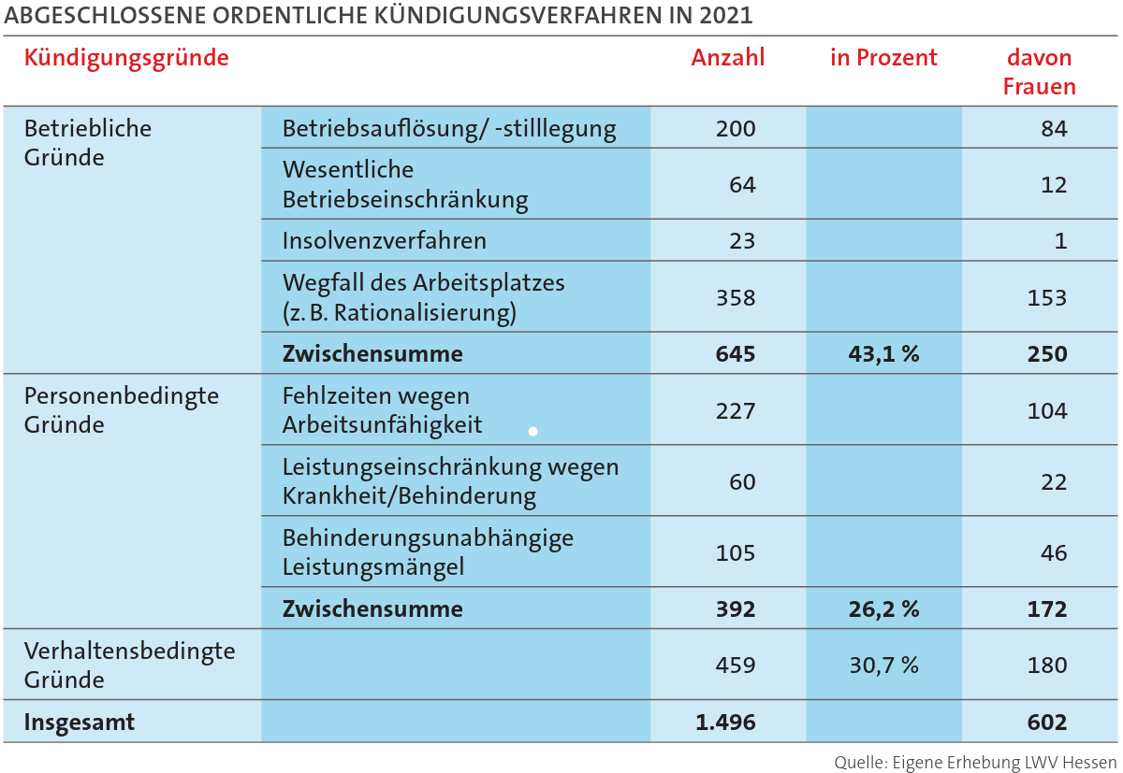
STATISTIK
BEENDIGUNG VON ARBEITSVERHÄLTNISSEN
T6

Slide 73
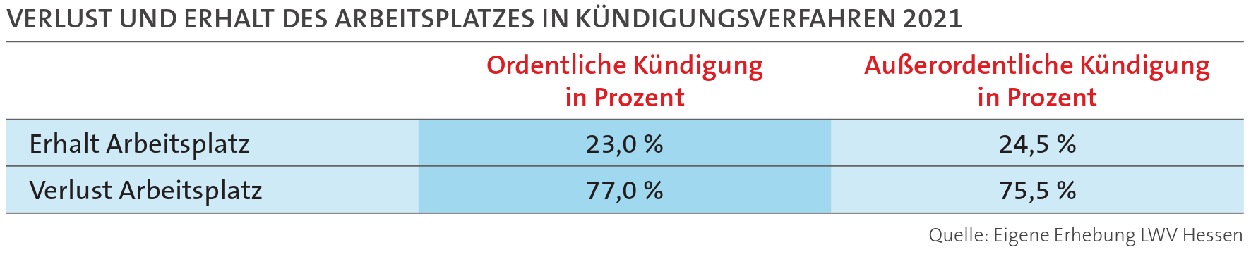
STATISTIK
BEENDIGUNG VON ARBEITSVERHÄLTNISSEN
T6

Slide 74
DER KURS IM ÜBERBLICK
ABSCHLUSS
A
Einführung
T 1 Begriffsbestimmungen
T 2 Aufgaben und Rechte IBAG und SBV
T 3 Ausgleichsabgabe
T 4 Einstellung schwerbehinderter Menschen
T 5 Unterstützung bei Beschäftigung
T 6 Beendigung von Arbeitsverhältnissen
Abschluss

Slide 75
ZIELE DES KURSES ERREICHT?
ABSCHLUSS
A
    Sind die rechtlichen Regelungen in der betrieblichen Praxis anwendbar?
    Wird sich die Zusammenarbeit mit den betrieblichen Interessenvertretern verbessern?
    Bestehen noch Vorbehalte und Vorurteile gegen die Beschäftigung von Menschen mit Behinderungen?
    Kennen Sie jetzt Unterstützungsmöglichkeiten durch das Integrationsamt?

Slide 76
ABSCHLUSS
ABSCHLUSS
A
  Weitere Informationen zu unseren Themen
  finden Sie im Internet unter
  www.bih.de
  oder bei Ihrem Integrationsamt unter
  www.integrationsamt-hessen.de
  Vielen Dank für Ihr Interesse,
  gute Heimreise!

